Slide 1
강화학습 기초
이제희

Slide 2

강화학습이란?
강화학습은 현재의 상태에서 어떤 행동을 취하는 것이 최적인지 학습하는 것
이는 보상을 최대화하는 방향으로 학습

Slide 3
마르코프 의사 결정 과정(MDP)
마르코프 과정
다음의 상태는 현재 상태에 의해서만 결정
마르코프 의사 결정 과정
강화학습은 순차적으로 행동을 계속 결정해야 하는 문제를 푸는 것
이 문제를 수학적으로 표현한 것이 MDP

Slide 4

상태 & 행동(State & Action)
상태(state)
에이전트가 관찰 가능한 상태의 집합
$$S_{t}=s$$
행동(action)
의사 결정을 통해 취할 수 있는 행동
$$A_{t}=a$$

Slide 5

보상(Reward)
보상
에이전트가 한 행동에 대한 환경의 피드백
$$R_{s}^{a}=E[R_{t+1}|S_{t}=s,A_{t}=a]$$
현재 환경 이후의 시간에 보상을 받음

Slide 6

상태 변환 확률(State transition probability)
상태변환확률
상태 s 에서 행동 a를 했을 때 다음 상태 s’로 갈 확률
$$P_{ss′}^{a}=P[S_{t+1}=s^{′}|S_{t}=s,A_{t}=a]$$
S2
0.5
S1
a
S3
0.5

Slide 7
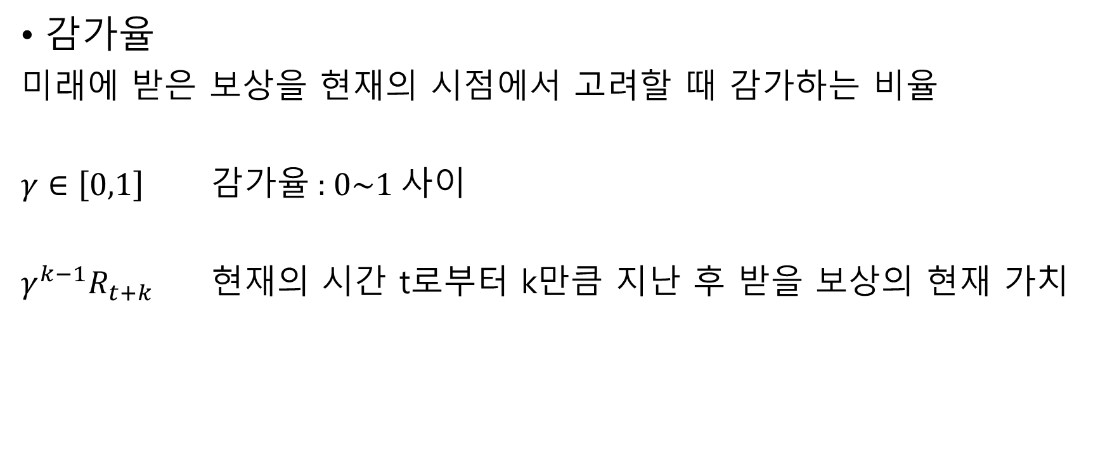
감가율(Discount factor)
감가율
미래에 받은 보상을 현재의 시점에서 고려할 때 감가하는 비율
$γ∈\left[0,1\right]$ 감가율 : 0~1 사이
$γ^{k−1}R_{t+k}$ 현재의 시간 t로부터 k만큼 지난 후 받을 보상의 현재 가치

Slide 8
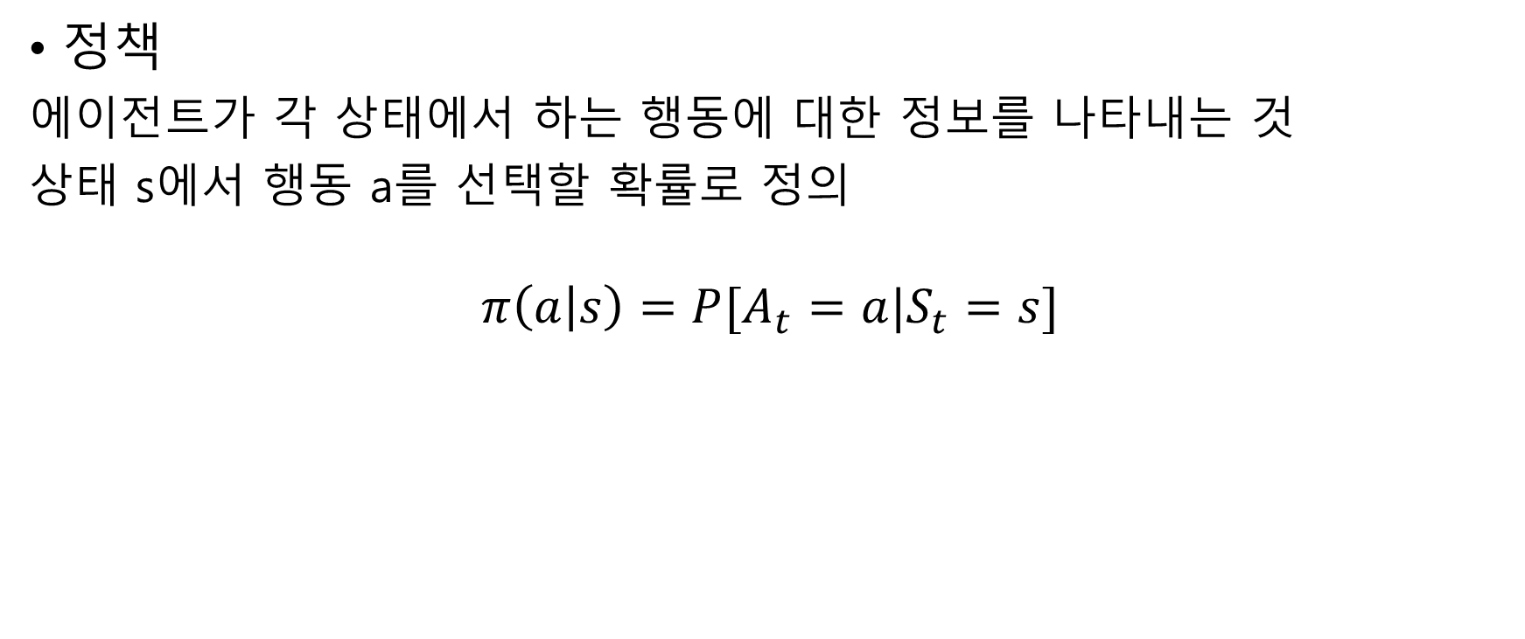
정책(Policy)
정책
에이전트가 각 상태에서 하는 행동에 대한 정보를 나타내는 것
상태 s에서 행동 a를 선택할 확률로 정의
$$π\left(a | s\right)=P[A_{t}=a|S_{t}=s]$$

Slide 9

가치함수(상태 가치함수)
가치함수
특정 상태에서의 반환값들의 기댓값(반환값 : 보상으로 생각)
$$G_{t}(반환값)=R_{t+1}+{γR}_{t+2}+{γ^{2}R}_{t+3}+⋯$$
$$v\left(s\right)=E[G_{t}|S_{t}=s]$$

Slide 10
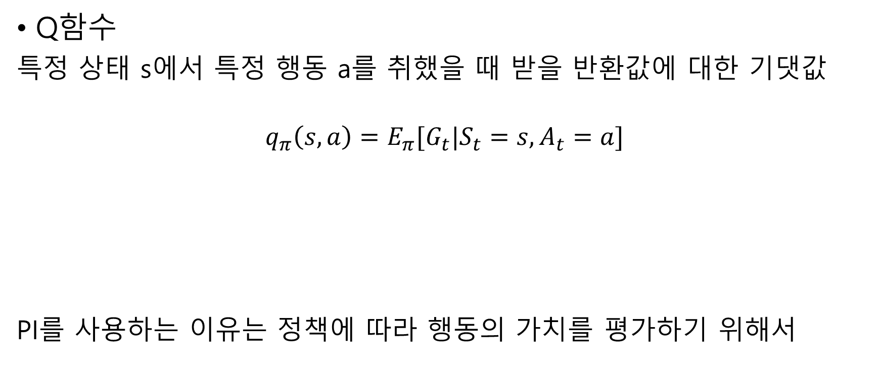
Q함수(행동 가치함수)
Q함수
특정 상태 s에서 특정 행동 a를 취했을 때 받을 반환값에 대한 기댓값
$$q_{π}\left(s,a\right)=E_{π}[G_{t}|S_{t}=s,A_{t}=a]$$
PI를 사용하는 이유는 정책에 따라 행동의 가치를 평가하기 위해서

